Slide 1

计算思维与计算机基础
第2讲:信息的数字化和数与数制

Slide 2
目录CONTENTS
01
信息的数字化和离散信息的基本特性
02
数与数制机

Slide 3
一、信息的数字化和离散信息的基本特性
信息的数字化

Slide 4
术语
(1) 所谓模拟信息是连续地或以无限小的步长来表示物理量随时间变化的信号。理论上，模拟信号具有无限的分辨力，就是说模拟信号可以表示一个物理量的无穷个量值。
(2) 所谓数字信息是断续地以有限的步数并以增量的形式来表示物理量随时间变化的信号。一个变化的物理量可以用有限个分离的数字信号序列来表示。
(3)要把模拟信息变换为数字信息，这就是信息数字化。
(4) 实现模拟信息到数字转换的技术是模/数转换技术，简称A/D转换技术（Analog to Digital）。完成A/D转换的具体设备是A/D转换器，而模拟信息则一般是由变换器或传感器来得到。相反，有数/模转换技术和D/A转换器。

Slide 5
离散信息的基本特性
1. 采样和数字化过程
原信号
采样开关
断续信号
采样数字信息
采样频率
采样数字结果
采样精度

Slide 6
2. 离散数字信息特性
1）采样控制信号频率决定离散信息密度。
因为在采样过程中，采样信号的个数是有限的，模拟信息中的某些部分必然被丢失。要使被采得的信息能够表示原来的模拟信息，就说要能够完全从断续采样模拟信号如图5-2(d)中的f1(t)恢复到连续模拟f(t)，根据采样理论的分析:
采样控制信号p(t)的频率至少要包括噪声在内的模拟信号f(t)的最高有效频率的两倍。

Slide 7
2. 离散数字信息特性
2）离散数字信息的精确度取决于A/D转换器的数字位。
A/D转换器的作用：模拟量0-5V → 数字量 。
八位转换器的辨识度（5/255）或十位转换器的辨识度（5/1023），分别将模拟量数字化。
八位A/D转换器的情况 十位A/D转换器的情况
数字00000000对应模拟量0×5/255 数字 0000000000对应模拟量0×5/1023
数字00000001对应模拟量1×5/255 数字 0000000001对应模拟量1×5/1023
…… ……
数字11111110对应模拟量254×5/255 数字1111111110对应模拟量1022×5/1023
数字11111111对应模拟量 255×5/255 数字1111111111对应模拟量1023×5/1023
常见的有8位A/D转换器、10位A/D转换器、11位A/D转换器、12位A/D转换器和16位A/D转换器。

Slide 8
二、数和数制
1、十进制数
基数。十进制中，采用十个不同的数码0、1、2、3、4、5、6、7、8和9，它的基数就是十，即“逢十进一”，所以称它为十进制数制。
位权。一个数码（数字符号）处在不同的数位时，所代表的数值是不同的。
表5-1 十进制的序数、幂及位权的关系
数位序数 | … | 4 | 3 | 2 | 1 | 0 | —1 | -2 | …
十的幂 | … | 10³ | 10² | 10¹ | 10⁰ | 10^{—1} | 10^{—2} | 10⁻³ | …
十进制的位权 | … | 1000 | 100 | 10 | 1 | 0.1 | 0.01 | 0.001 | …

Slide 9
一个十进制N(假设为正)都可以表示为展开式的形式
（N）₁₀ =k_{n}×(10)^{n-1}+ k_{n-1}×(10)^{n-2}+……+ k₁×(10)⁰
+ k₀×(10)⁻¹+ k₋₁×(10)⁻²+ ……+k_{-m}×(10)^{-m-1}
=

Slide 10
一般地，r进制中各数位的序数与幂的关系如表5-2所示：
r进制中各数位的序数与幂的关系
数位序数 | … | 3 | 2 | 1 | 0 | -1 | -2 | -3 | …
r的幂 | … | r² | r¹ | r⁰ | r⁻¹ | r⁻² | r⁻³ | r⁻⁴ | …
r进制数（N）_{r} 可以表示为展开式的形式：
（N）_{r} =k_{n}rn⁻¹+ ……+ k₁r⁰
+k₀r⁻¹+ k₋₁ r⁻²+ ……+k_{-m} r ^{-m-1}
=

Slide 11
1）各种进制的基、位权及数码
数制的细节问题
进制名称 | 基R | 位 权 | 数码
十进制 | 10 | …,10³,10²,10¹,10⁰,10⁻¹,10⁻², 10⁻³,… | 0,1,2,…,9
二进制 | 2 | …,2³,2²,2¹,2⁰,2⁻¹,2⁻², 2⁻³,… | 0,1
八进制 | 8 | …,8³,8²,8¹,8⁰,8⁻¹,8⁻², 8⁻³,… | 0,1,2,…,7
十六进制 | 16 | …,16³,16²,16¹,16⁰,16⁻¹,16⁻², 16⁻³,… | 0,1,…,9,A,B,C,D,E,F

Slide 12
2）进制的简化符号
进 制
符 号
数 码
二 进 制
B(Binary)
0~1
八 进 制
O (Octal)
0~7
十 进 制
D(Decimalism)
0~9
十六进制
H(Hexadecimal)
0~9,A~F

Slide 13
3）数制的习惯表示
下标法：用小括号将所表示的数括起来，然后在右括号右下角写上数制的基R。
例1： (1001.01)₂、(751)₈、(560)₁₀、(63AC)₁₆
字母法：在所表示的数的末尾写上相应数制字母。
例2：1001.01B、751O、560、63ACH

Slide 14
4）数在不同数制的相关表现
十进制 | 二进制 | 八进制 | 十六进制
0 | 0000 | 00 | 0
1 | 0001 | 01 | 1
2 | 0010 | 02 | 2
3 | 0011 | 03 | 3
4 | 0100 | 04 | 4
5 | 0101 | 05 | 5
6 | 0110 | 06 | 6
7 | 0111 | 07 | 7
8 | 1000 | 10 | 8
9 | 1001 | 11 | 9
10 | 1010 | 12 | A
11 | 1011 | 13 | B
12 | 1100 | 14 | C
13 | 1101 | 15 | D
14 | 1110 | 16 | E
15 | 1111 | 17 | F

Slide 15
2、二进制数
基数。二进制中，采用十个不同的数码0、1。它的基数就是二，即“逢二进一”，所以称它为二进制数制。
位权。一个数码（数字符号）处在不同的数位时，所代表的数值是不同的。
表5-3 二进制中各数位的序数与幂的关系
数位序数 | …… | 3 | 2 | 1 | 0 | -1 | -2 | -3
2的幂 | …… | 2² | 2¹ | 2⁰ | 2⁻¹ | 2⁻² | 2⁻³ | 2⁻⁴

Slide 16
一个二进制N(假设为正)都可以表示为展开式的形式
（N）₂=k_{n}×(2)^{n-1}+ k_{n-1}×(2)^{n-2}+……+ k₁×(2)⁰
+ k₀×(2)⁻¹+ k_{-1×}(2)⁻²+ ……+k_{-m}×(2)^{-m-1}
=

Slide 17
例1： 一个二进制数（11011.101）₂可以写成
(11011.101)₂ = 1×2⁴+1×2³ +0×2²+1×2¹+1×2⁰
+1×2⁻¹+0×2⁻²+1×2⁻³

Slide 18
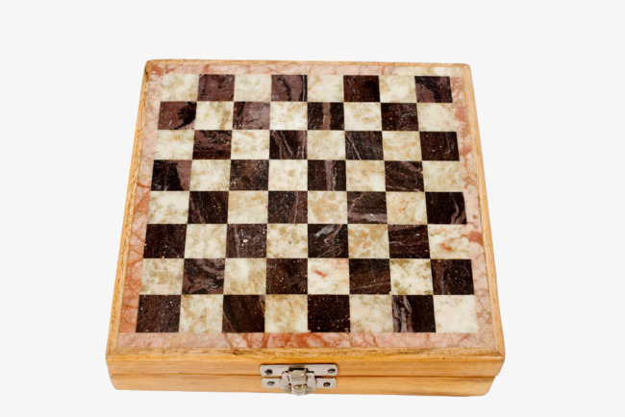
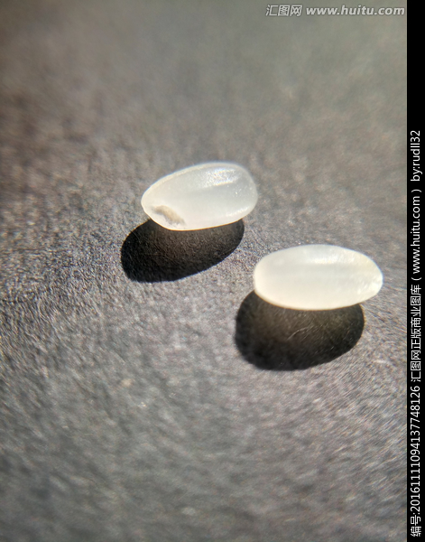
例2：摆满棋盘所需米粒
2⁰+2¹+2²+……2⁶²+2⁶³
2⁶³
关于
的故事……
……
2¹
2⁰

Slide 19
例3：
日取其半
第一天
2⁻¹=0.5
第二天
2⁻²=0.25
第三天
2⁻³=0.125
第四天
2⁻⁴=0.0625
第五天
2⁻⁵=0.03125

Slide 20
计算机中为什么采用二进制？
计算机中，数是用物理器件的状态表示的，二进制只有两种状态（0，1），容易用电路表示。电位的高低，脉冲的有无，电路的通断等都可表示。
二进制四则运算规则简单，容易用数字逻辑电路实现。
加法规则：
0+0=0
0+1=1 1+0=1
1+1=0且进位1(即10₂)

Slide 21
计算机中为什么采用二进制？
采用二进制数节省设备使用量。
假设采用r进制数，n位数位所能表示的最大信息量（数值范围）用N表示。则
N=（k_{n-1}k_{n-2}k_{n-3}……k₀ ） (5-4)
每个数位r种数符变化，n 位r进制数所需的器材设备量函数是正比于n和r的，即二元函数
f(n,r)=knr (5-5)
确定n与r间的关系，n位r进制数的数值范围为0～r^{n}-1，共有r^{n}个数，即 N =r^{n} (5-6)

Slide 22
对式 (5-6)取自然对数，则
ln N=ln r^{n} =n ln r (5-7)
其中，lnN为常数，设为c。
因此有 f(n,r)=knr=ck r/ ln r (5-8)
求导可得r=e≈2.71828 时， f(n,r)有极值，而且是极小值。
与2.71828最接近的整数是3，所以采用三进制数最节省设备使用量。除了3，与2.71828较接近的另一个整数是2。因此，除三进制以外，二进制是最节省设备的一种选择。

Slide 23
二进制与布尔代数关系密切，具有形式上相同的0/1常量。可以方便地使用布尔代数来分析和表示数字系统的二进制数运算电路，为计算机的逻辑设计提供了便利的工具。
课程后面讲解。

Slide 24
3、二进制与八进制数和十六进制数的相互转换
（1） 二进制与八进制数的相互转换
方法：由于2³=8^{1，}三位二进制对应一位八进制。
例：将1011101001.1101011B转换为八进制数。
解：
001 011 101 001 . 110 101 100
1 3 5 1 . 6 5 4
故 1011101001.110101B=1351.654O
或 (1011101001.110101)₂=(1351.654)₈
整数部分
小数部分

Slide 25
例 ：将521.37O转换为二进制数
解： 5 2 1 . 3 7 O
101 010 001 . 011 111 B
故
521.37O=101010001. 011111B
或
(521.37)₈=(101010001. 011111)₂

Slide 26
（2） 二进制与十六进制数的相互转换
方法：由于2⁴=16^{1，}四位二进制对应一位十六进制。
例 ：将1011101001.110101B转换为十六进制数。
解：
整数部分：0010 1110 1001
2 E 9
小数部分：1101 0100
D 4
故 1011101001.110101B=2E9.D4H
或 (1011101001.110101)₂ = (2E9.D)₁₆

Slide 27
例 ：将5A.3BH转换为二进制数
解：
5 A . 3 B
0101 1010 . 0011 1011
故 5A.3BH=1011010.00111011B
或 (5A.3B)₁₆=(1011010.00111011) ₂

Slide 28
4、十进位制与二进制间的转换
（1）十进制数转换为二进制数
1）整数转换：除2取余法。
设要转换的十进制数是1492，则
(1492)₁₀=( k_{n}k_{n-1}…k₁ )₂
=k_{n}2 ^{n-1}+k_{n-1}2 ^{n-2}+……+k₂2¹+k₁2⁰
=2[(k_{n}2 ^{n-2}+k_{n-1}2 ^{n-3}+……+k₂)+ k₁/2] (5-10)
等式两边同除以2得到
=746+0
=(k_{n}2 ^{n-2}+k_{n-1}2 ^{n-3}+……+k₂)+ k₁/2 (5-11)
由于等式两边的整数与小数必须对应相等，所以上式表明 k₁=0。

Slide 29
用类似方法继续下去，就可以将k_{n}、k_{n-1}、…、k₁等都确定下来。现将整个转换过程表示如下：
1 2 5 11 23 46 93 186 373 746 1492
↓÷2 ↓÷2 ↓÷2 ↓÷2 ↓÷2 ↓÷2 ↓÷2 ↓÷2 ↓÷2 ↓÷2 ↓÷2
1 0 1 1 1 0 1 0 1 0 0 余数
所以 (1492)₁₀=(10111010100)₂

Slide 30
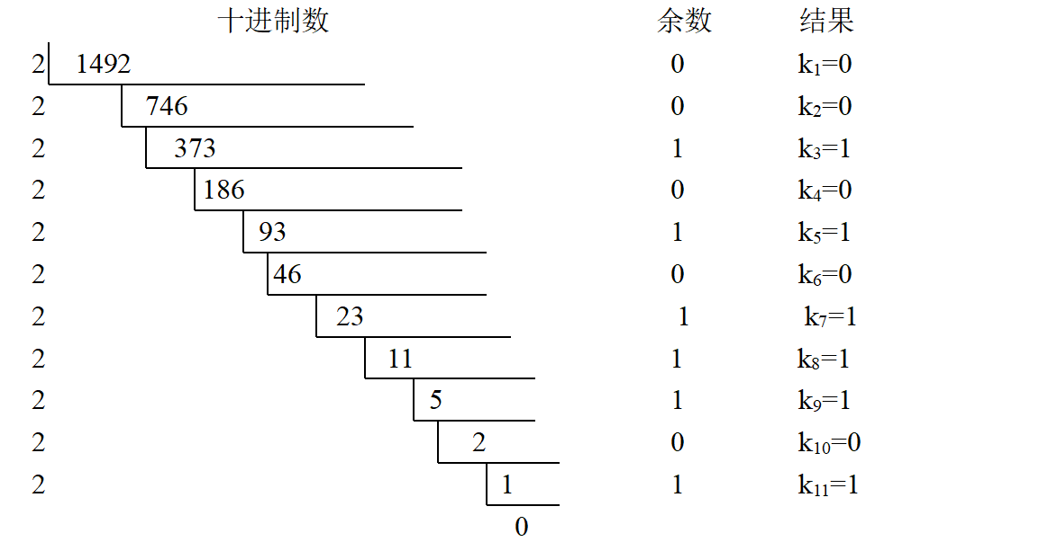
转换过程亦可用竖式写出：
注意：先求得的是低位

Slide 31
2）小数转换：乘2取整法
设十进制小数0.6875，经转换所得二进形式是0. k₀k₋₁…k_{-m}，则
(0.6875)10=(0. k₀k₋₁…k_{-m})₂
=k₀2 ⁻¹+k₋₁2 ⁻²+……+k_{-m}2^{-m-1}
等式两边同乘以2得到
1.3750= k₀2⁰+k₋₁2⁻¹+……+k_{-m}2^{-m}
由于等式两边的整数与小数必须对应相等，所以k₀=1且上式除去整数又可写成：
0.3750=k₋₁2⁻¹+……+k_{-m}2^{-m}

Slide 32
重复上面的操作，可以继续逐个求得k₋₁，k₋₂，…， k-m的值。
0.6875 → 0.3750 → 0.7500 → 0.5000 → 0.0000
↓×2 ↓×2 ↓×2 ↓×2
1 0 1 1 整数部分
所以
(0.6875)₁₀=（0.1011)₂

Slide 33
例9：将十进制小数（0.66666)₁₀转换为二进制小数，采用“乘2顺取整”的方法过程如下：
0.66666×2＝1.33332 1
0.33332×2＝0.66664 0
0.66664×2＝1.33328 1
0.33328×2＝0.66656 0
0.66656×2＝1.33312 1 ……
注意：如果出现乘积的小数部分一直不为“0”，则可以根据精度的要求截取一定的位数即可。
所以，（0.66666)₁₀＝（0.1010)₂
思考：(1) 如果保留四位，第五位开始截断，可否？

Slide 34
例9：将十进制小数（0.66666)₁₀转换为二进制小数，采用“乘2顺取整”的方法过程如下：
0.66666×2＝1.33332 1
0.33332×2＝0.66664 0
0.66664×2＝1.33328 1
0.33328×2＝0.66656 0
0.66656×2＝1.33312 1 ……
注意：如果出现乘积的小数部分一直不为“0”，则可以根据精度的要求截取一定的位数即可。
所以，（0.66666)₁₀＝（0.1011)₂
思考： (2)如果保留四位，第五位为1进位、为0截断，是 不是相当于十进制的四舍五入？

Slide 35
（2） 二进制数转换为十进制数
1）经典法：按权相加法
（N）₂=k_{n}×(2)^{n-1}+ k_{n-1}×(2)^{n-2}+……+k₁×(2)⁰
+ k₀×(2)⁻¹+ k₋₁×(2)⁻²+ ……+k_{-m}×(2)^{-m-1}
=
例10： (101011.1001)2 = 2⁵+0×2⁴+2³+0×2² +2¹+2⁰ +2^{–1}+0+0+2⁻⁴
=32+8+2+1+0.5+0.0625
=(43.5625)₁₀

Slide 36
2）快速法：逐位乘/除2相加法
对二进制整数，从最高位开始，逐位乘2，所得结果与次高位相加之后再乘2与相邻的低一位相加，直至到最低位为止。
对二进制小数，从最低位开始逐位先除以2，所得结果与次低位相加，之后再除以2与相邻的高一位相加，直到加到小数点第一位再除以2，就可以完成小数二进制到十进制的转换。

Slide 37


例11： 将二进制数（101110110111）₂转换成为十进制数。
例12：把二进制数0.1101001转换成十制数。
0. 1 1 0 1 0 0 1
0.8203125 0.640625 0.28125 0.5625 0.125 0.25 0.5
则 (0.1101001)₂= 0.8203125

Slide 38
5、任意进制与十进制的转换
（1） 十进制到r进制的转换
1）根据前述十进制到二进制的转换关系，对整数部分转换可用除r取余法。
例13： 把十进制数135转换成三进制数。
1 ← 5 ← 15 ← 45 ← 135 十进制数
↓÷3 ↓÷3 ↓÷3 ↓÷3 ↓÷3
1 2 0 0 0 余数
所以 (135)₁₀ = (12000)₃

Slide 39
2）根据前述十进制到二进制的转换关系，小数部分转换则可用乘r取整数。
例14： 把十进制数0.354转换成三进制数（保留小数点后5位）。
0.354 → 0.062 → 0.186 → 0.558 → 0.674 → 0.022
×3 ×3 ×3 ×3 ×3 ……
1 0 0 1 2 整数部分
所以 (0.354)₁₀ ≈(0.10012)₃

Slide 40
（2） r进制转化为十进制转换
可根据数位原理，按权展开法进行转换。
例15 把三进制数 (21210.02)₃ 转换成十进制数。
解：(212002)₃ =2×3³+1×3²+2×3¹+2×3⁻²
=54+9+6+0.22
=(69.22)₁₀

Slide 41
6、任意进制间转换
任意数制间转换时，以十进制数为桥梁实现不同进制数的转换。源进制数先转化为十进制数，再转化为目的进制数。
例5-16 将(132)₄ 转化为三进制数。
解： ∵ (132)₄ = (30)₁₀
(30)₁₀ = (1110)₃
∴ (132)₄ = (1110)₃

Slide 42
本讲结束，谢谢！

